Slide 1

5. 리포팅연습(영수증출력 등)
https://youtu.be/6tcUXX9PgEc
홍필두 교수
(소프트웨어코딩-자바 복습)

Slide 2
주요내용
1.스스로 실습
1) 구구단 인쇄 (몸풀기)
2) 달력
3) 영수증 (단순)
4) 영수증 (항목2개)
5) 영수증 (이마트)
1

Slide 3
1. 강의 들어가기
학습목표 제시
힌트를 제시한 다음 실습을 스스로 해본다.
오늘은 인쇄물을 깔끔하게 맞추고, 숫자를 맞추고..이런 것을 집중한다.
업무를 받아서 수행한다고 생각하고 한다(상의금지, 인터넷검색은 환영- 단 처리 중간중간을 알기 위한 것이지, 전체를 인터넷에서 얻어오거나 하는 것은 스스로 무덤을 파는 일)
2

Slide 4
2. 생각해볼 문제 및 용어
학습 전 생각해볼 문제
앞서서 배운 부분, PPT 만든 부분을 다시 한번 제발 꼭 부탁하건 데 정말로 간절히 쫌 읽어보기 바란다.
3

Slide 5
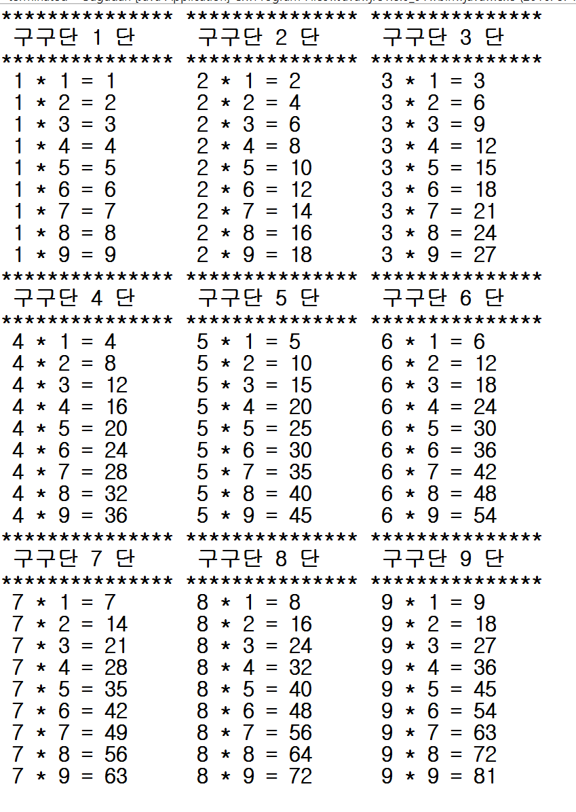

3. 이해하기 4. 실습하기
구구단 인쇄
스스로 실습(★★) 필기면제
화면과 같이 출력하시오
지난번 일반 구구단 출력 기억나는가?
힌트
Notes:
타입을 변환하는 경우에는 형변환을 명시해주는 것이 원칙이지만…
크기가 작은 타입에서 큰타입으로 변환하는 경우에는 형변환을 생략할 수 있습니다.
형변환을 생략했다고 해서 형변환이 안되는 것은 아니고…
실행시에 컴퓨터에 의해서 자동적으로 형변환이 됩니다.
반대로 큰 타입에서 작은 타입으로 형변환하는 경우에는 반드시 명시적으로 형변환을 해줘야합니다.
그렇지 않으면 컴파일 시에 에러가 발생합니다.
큰타입에서 작은 타입으로 변환하는 경우에는 값손실이 발생할 수 있지만,
작은 타입에서 큰 타입으로 변환하는 경우에는 값손실이 발생하지 않기 때문에
형변환을 자동적으로 수행하도록 허용하는 것입니다.
형변환 과정을 그림으로 보면…
Byte를 int로 변환하는 경우에는 1바이트를 4바이트에 저장하는 것이기 때문에
나머지 빈자리 3바이트를 0으로 채우기만 하면 되므로 원래의 값이 손실없이 보존됩니다.
그러나 int를 byte로 변환하는 경우에는 4바이트의 값을 1바이트에 저장하는 것이기 때문에
원래의 4바이트 중에서 앞의 3바이트를 잃게 되므로 값손실이 발생할 수 있습니다.
아래 그림에서 화살표 방향으로의 변환은 형변환을 생략할 수 있다는 것을 의미합니다.
Short과 char는 같은 2바이트이지만 표현할 수 있는 값의 범위가 서로 다르기 때문에 자동형변환이 되지 않습니다.
Long이 8바이트인데도 4바이트인 float로 자동형변환이 되는 이유는
Float가 4바이트이지만, long과는 표현방식이 달라서 더 큰 범위를 표현할 수 있기 때문입니다.
형변환을 할 때는 형변환을 명시적으로 해주면 제일 확실하겠지만,
자동형변환되는 경우에는 생략하는 것이 보다 깔끔한 코딩이 될 것입니다.

Slide 6
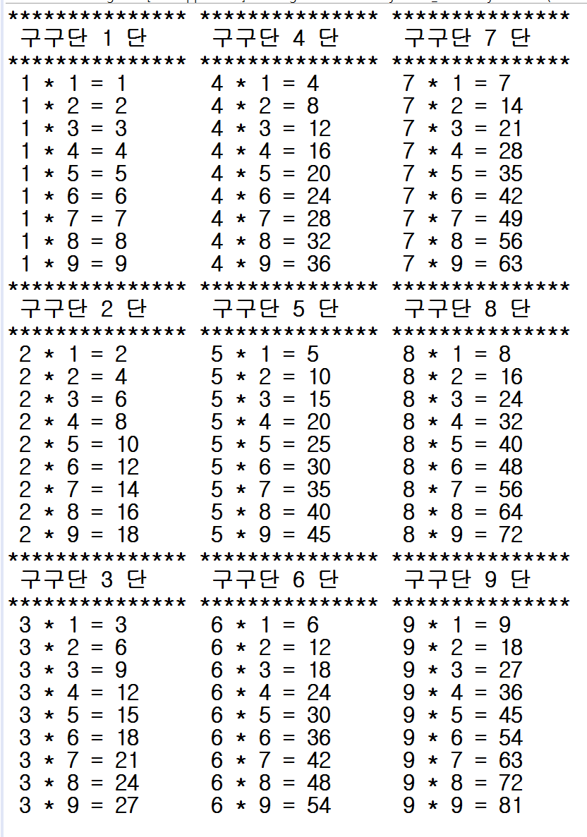
3. 이해하기 4. 실습하기
구구단 인쇄(2)
스스로 실습(★★★), 필기해라
화면과 같이 출력하시오
힌트 없음.
For문의 성격을 완전히 이해하였는가?
Notes:
타입을 변환하는 경우에는 형변환을 명시해주는 것이 원칙이지만…
크기가 작은 타입에서 큰타입으로 변환하는 경우에는 형변환을 생략할 수 있습니다.
형변환을 생략했다고 해서 형변환이 안되는 것은 아니고…
실행시에 컴퓨터에 의해서 자동적으로 형변환이 됩니다.
반대로 큰 타입에서 작은 타입으로 형변환하는 경우에는 반드시 명시적으로 형변환을 해줘야합니다.
그렇지 않으면 컴파일 시에 에러가 발생합니다.
큰타입에서 작은 타입으로 변환하는 경우에는 값손실이 발생할 수 있지만,
작은 타입에서 큰 타입으로 변환하는 경우에는 값손실이 발생하지 않기 때문에
형변환을 자동적으로 수행하도록 허용하는 것입니다.
형변환 과정을 그림으로 보면…
Byte를 int로 변환하는 경우에는 1바이트를 4바이트에 저장하는 것이기 때문에
나머지 빈자리 3바이트를 0으로 채우기만 하면 되므로 원래의 값이 손실없이 보존됩니다.
그러나 int를 byte로 변환하는 경우에는 4바이트의 값을 1바이트에 저장하는 것이기 때문에
원래의 4바이트 중에서 앞의 3바이트를 잃게 되므로 값손실이 발생할 수 있습니다.
아래 그림에서 화살표 방향으로의 변환은 형변환을 생략할 수 있다는 것을 의미합니다.
Short과 char는 같은 2바이트이지만 표현할 수 있는 값의 범위가 서로 다르기 때문에 자동형변환이 되지 않습니다.
Long이 8바이트인데도 4바이트인 float로 자동형변환이 되는 이유는
Float가 4바이트이지만, long과는 표현방식이 달라서 더 큰 범위를 표현할 수 있기 때문입니다.
형변환을 할 때는 형변환을 명시적으로 해주면 제일 확실하겠지만,
자동형변환되는 경우에는 생략하는 것이 보다 깔끔한 코딩이 될 것입니다.

Slide 7
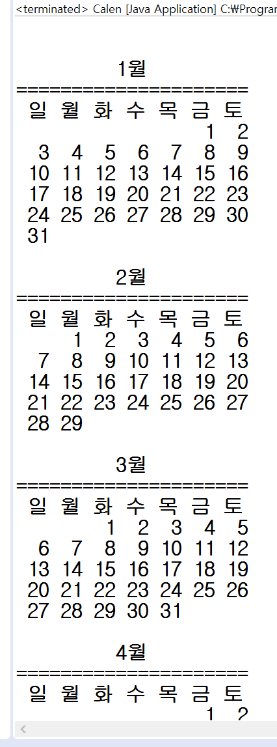
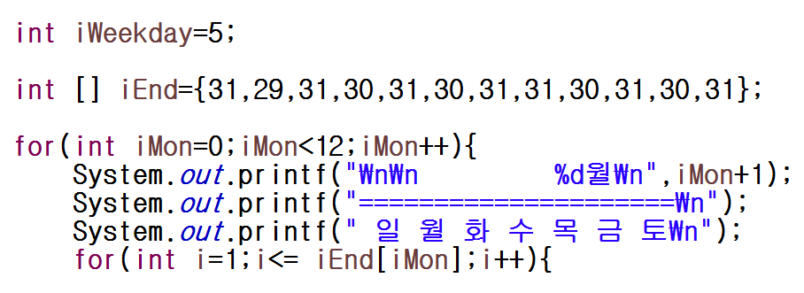
3. 이해하기 4. 실습하기
달력 인쇄
스스로 실습(★★★) , 필기해라
화면과 같이 출력하시오 (2022년 1월 ~12월)
주어진 가정 (input=>금년은 윤달이고, 1월1일은 금요일로 시작함)
매달 마지막 일을 비교하기 -> 배열이용 기억나는가?
요일이 일요일일 때마다 줄 바꿈
달이 바뀔 때마다 title과 header인쇄
요일은 (iWeekday)는 매일 더하고 7일 때는 0으로 바꿔주고, 줄 바꾸기
힌트 많이 줬는데 또 주면..
Notes:
타입을 변환하는 경우에는 형변환을 명시해주는 것이 원칙이지만…
크기가 작은 타입에서 큰타입으로 변환하는 경우에는 형변환을 생략할 수 있습니다.
형변환을 생략했다고 해서 형변환이 안되는 것은 아니고…
실행시에 컴퓨터에 의해서 자동적으로 형변환이 됩니다.
반대로 큰 타입에서 작은 타입으로 형변환하는 경우에는 반드시 명시적으로 형변환을 해줘야합니다.
그렇지 않으면 컴파일 시에 에러가 발생합니다.
큰타입에서 작은 타입으로 변환하는 경우에는 값손실이 발생할 수 있지만,
작은 타입에서 큰 타입으로 변환하는 경우에는 값손실이 발생하지 않기 때문에
형변환을 자동적으로 수행하도록 허용하는 것입니다.
형변환 과정을 그림으로 보면…
Byte를 int로 변환하는 경우에는 1바이트를 4바이트에 저장하는 것이기 때문에
나머지 빈자리 3바이트를 0으로 채우기만 하면 되므로 원래의 값이 손실없이 보존됩니다.
그러나 int를 byte로 변환하는 경우에는 4바이트의 값을 1바이트에 저장하는 것이기 때문에
원래의 4바이트 중에서 앞의 3바이트를 잃게 되므로 값손실이 발생할 수 있습니다.
아래 그림에서 화살표 방향으로의 변환은 형변환을 생략할 수 있다는 것을 의미합니다.
Short과 char는 같은 2바이트이지만 표현할 수 있는 값의 범위가 서로 다르기 때문에 자동형변환이 되지 않습니다.
Long이 8바이트인데도 4바이트인 float로 자동형변환이 되는 이유는
Float가 4바이트이지만, long과는 표현방식이 달라서 더 큰 범위를 표현할 수 있기 때문입니다.
형변환을 할 때는 형변환을 명시적으로 해주면 제일 확실하겠지만,
자동형변환되는 경우에는 생략하는 것이 보다 깔끔한 코딩이 될 것입니다.

Slide 8
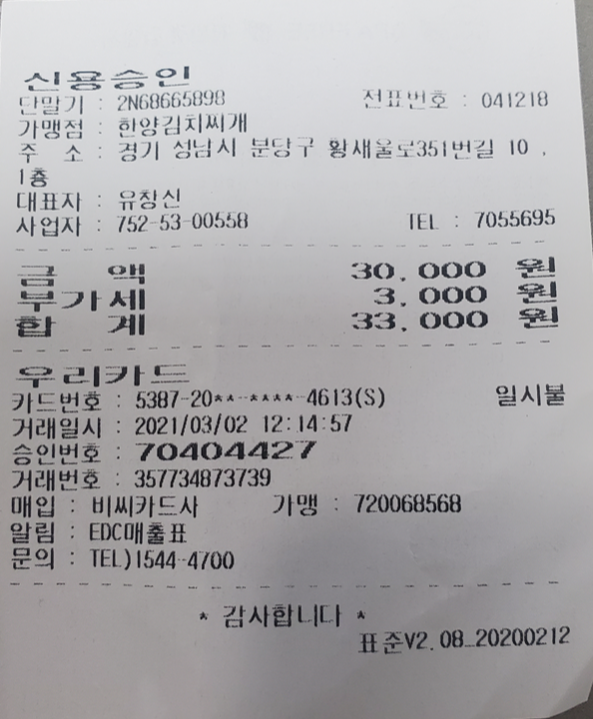
3. 이해하기 4. 실습하기
영수증 출력 1
스스로 실습(★★★) , 필기해라
화면과 같이 출력하시오
1) 주문합계 액은 int iPrice= 33000; 으로 변수사용
2) 과세,세액은 앞에서 한데로 잘 계산(딱 보면 세액은 10%이다)
3) 시간, 일자 출력 칸은 시스템시간정보를 출력
4) 그 외의 모든 출력내용은 임의로 출력, 단 항목은 하나도 누락 없이 작성 (감사합니다 ** 포함)
출력결과는 iPrice를 바꿔가며 결과가 바뀐 것을 두 개 출력 할 것(iPrice를 입력 받아 출력결과를 보여줘도 OK)
폰트크기나 굵기는 지금 처리할 수 있는 사항이 아니므로 처리 안 함.
당연히 콤마처리는 기본
영수증 프린터로 잘 찍어본다.
Notes:
타입을 변환하는 경우에는 형변환을 명시해주는 것이 원칙이지만…
크기가 작은 타입에서 큰타입으로 변환하는 경우에는 형변환을 생략할 수 있습니다.
형변환을 생략했다고 해서 형변환이 안되는 것은 아니고…
실행시에 컴퓨터에 의해서 자동적으로 형변환이 됩니다.
반대로 큰 타입에서 작은 타입으로 형변환하는 경우에는 반드시 명시적으로 형변환을 해줘야합니다.
그렇지 않으면 컴파일 시에 에러가 발생합니다.
큰타입에서 작은 타입으로 변환하는 경우에는 값손실이 발생할 수 있지만,
작은 타입에서 큰 타입으로 변환하는 경우에는 값손실이 발생하지 않기 때문에
형변환을 자동적으로 수행하도록 허용하는 것입니다.
형변환 과정을 그림으로 보면…
Byte를 int로 변환하는 경우에는 1바이트를 4바이트에 저장하는 것이기 때문에
나머지 빈자리 3바이트를 0으로 채우기만 하면 되므로 원래의 값이 손실없이 보존됩니다.
그러나 int를 byte로 변환하는 경우에는 4바이트의 값을 1바이트에 저장하는 것이기 때문에
원래의 4바이트 중에서 앞의 3바이트를 잃게 되므로 값손실이 발생할 수 있습니다.
아래 그림에서 화살표 방향으로의 변환은 형변환을 생략할 수 있다는 것을 의미합니다.
Short과 char는 같은 2바이트이지만 표현할 수 있는 값의 범위가 서로 다르기 때문에 자동형변환이 되지 않습니다.
Long이 8바이트인데도 4바이트인 float로 자동형변환이 되는 이유는
Float가 4바이트이지만, long과는 표현방식이 달라서 더 큰 범위를 표현할 수 있기 때문입니다.
형변환을 할 때는 형변환을 명시적으로 해주면 제일 확실하겠지만,
자동형변환되는 경우에는 생략하는 것이 보다 깔끔한 코딩이 될 것입니다.

Slide 9
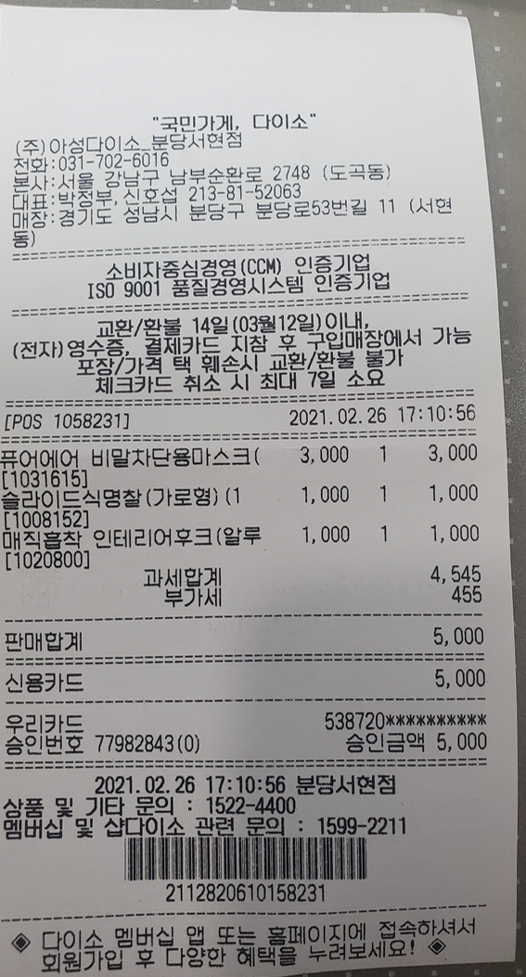
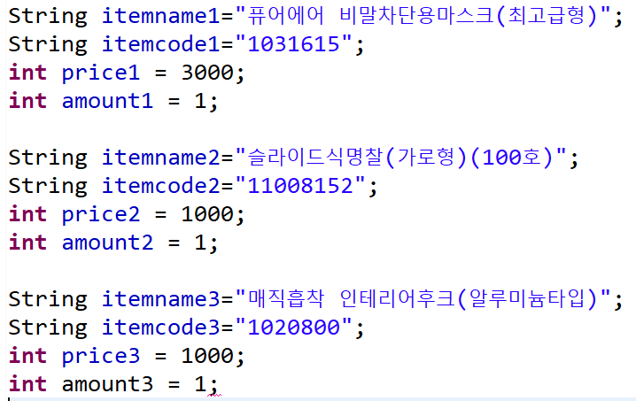
3. 이해하기 4. 실습하기
영수증 출력 2
스스로 실습(★★★) , 필기해라
화면과 같이 출력하시오 (항목 3개짜리)
지시된 방법과 같이 항목이름,항목코드,가격,수량을 변수로 사용
항목은 보여주는 크기가 한계가 있으므로 몇글자까지 보이게만 잘라낸다 (자 고민해 보자)
항목은 3개이상 자율적으로 값을 만드셔요
과세,세액은 계산(딱 보면 세액은 10%이다)
시간, 일자 출력 칸은 시스템시간정보를 출력
그 외의 모든 출력내용은 제시된 영수증과 글자하나 틀리지 않게 출력, 단 항목은 하나도 누락 없이 작성 (프로그램은 십자수이다… 노력노력)
출력결과는 지시된 변수값을 바꿔가며 결과가 바뀐 것을 두 개 출력 할 것
당연히 콤마처리는 기본
Notes:
타입을 변환하는 경우에는 형변환을 명시해주는 것이 원칙이지만…
크기가 작은 타입에서 큰타입으로 변환하는 경우에는 형변환을 생략할 수 있습니다.
형변환을 생략했다고 해서 형변환이 안되는 것은 아니고…
실행시에 컴퓨터에 의해서 자동적으로 형변환이 됩니다.
반대로 큰 타입에서 작은 타입으로 형변환하는 경우에는 반드시 명시적으로 형변환을 해줘야합니다.
그렇지 않으면 컴파일 시에 에러가 발생합니다.
큰타입에서 작은 타입으로 변환하는 경우에는 값손실이 발생할 수 있지만,
작은 타입에서 큰 타입으로 변환하는 경우에는 값손실이 발생하지 않기 때문에
형변환을 자동적으로 수행하도록 허용하는 것입니다.
형변환 과정을 그림으로 보면…
Byte를 int로 변환하는 경우에는 1바이트를 4바이트에 저장하는 것이기 때문에
나머지 빈자리 3바이트를 0으로 채우기만 하면 되므로 원래의 값이 손실없이 보존됩니다.
그러나 int를 byte로 변환하는 경우에는 4바이트의 값을 1바이트에 저장하는 것이기 때문에
원래의 4바이트 중에서 앞의 3바이트를 잃게 되므로 값손실이 발생할 수 있습니다.
아래 그림에서 화살표 방향으로의 변환은 형변환을 생략할 수 있다는 것을 의미합니다.
Short과 char는 같은 2바이트이지만 표현할 수 있는 값의 범위가 서로 다르기 때문에 자동형변환이 되지 않습니다.
Long이 8바이트인데도 4바이트인 float로 자동형변환이 되는 이유는
Float가 4바이트이지만, long과는 표현방식이 달라서 더 큰 범위를 표현할 수 있기 때문입니다.
형변환을 할 때는 형변환을 명시적으로 해주면 제일 확실하겠지만,
자동형변환되는 경우에는 생략하는 것이 보다 깔끔한 코딩이 될 것입니다.

Slide 10

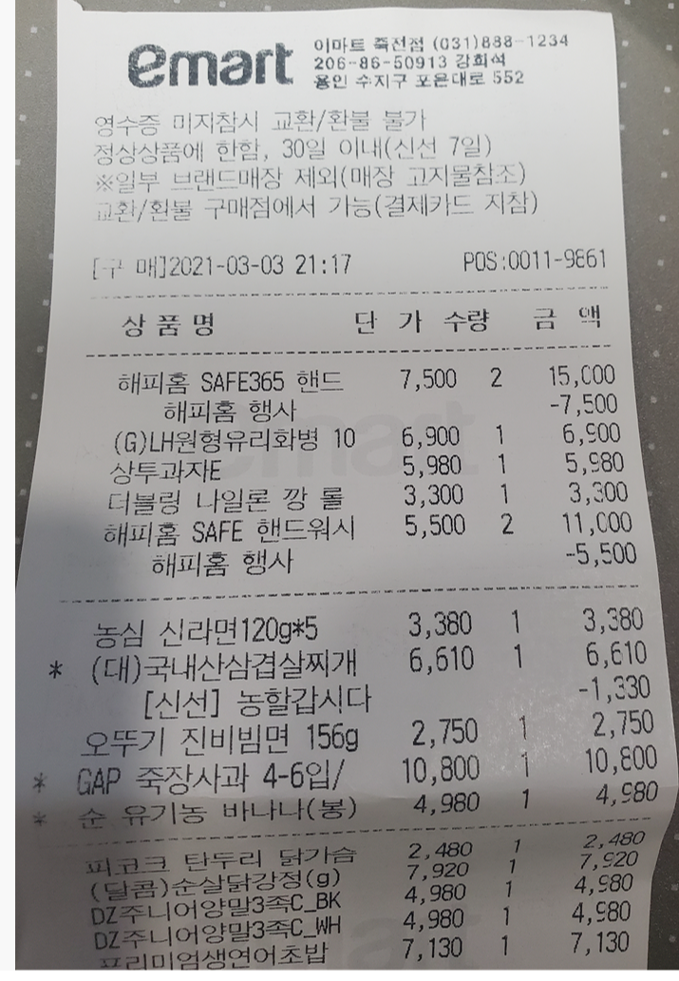
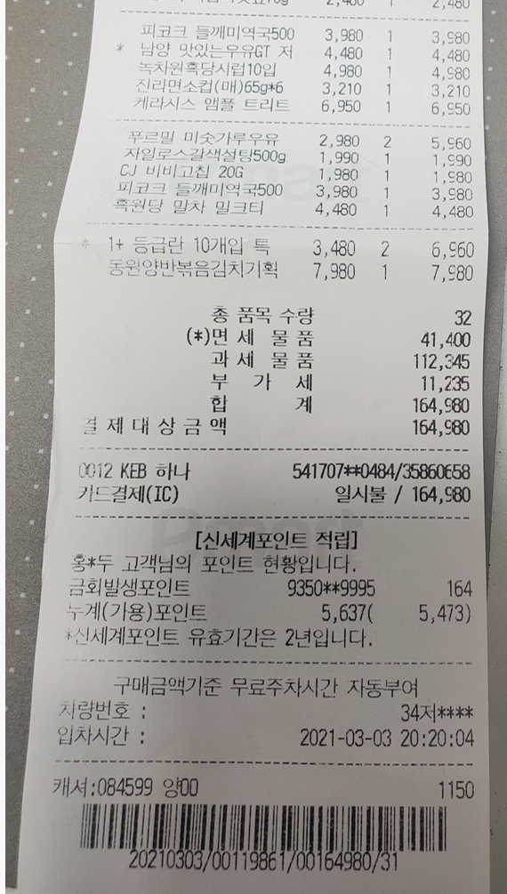
3. 이해하기 4. 실습하기
영수증 출력 3
스스로 실습(★★★) , 필기해라
화면과 같이 출력하시오 (항목 꽤 많은 것)
지시된 방법과 같이 항목이름, 가격, 수량, 과세여부를 배열로 사용
항목은 30개 이상 자율적으로 값을 만드셔요
과세,세액은 계산(딱 보면 세액은 10%이다)
시간, 일자 출력 칸은 시스템시간정보를 출력
비과세품목은 항목번호 다음에 *인쇄
그 외의 모든 출력내용은 임의로 출력, 단 항목은 하나도 누락 없이 작성 (연동모듈…까지.)
출력결과는 지시된 값을 바꿔가며 결과가 바뀐 것을 두 개 출력 할 것
당연히 콤마처리는 기본
행사할인은 무시
다섯 개 마다 점선 표시
면세품목은 * 표시
Notes:
타입을 변환하는 경우에는 형변환을 명시해주는 것이 원칙이지만…
크기가 작은 타입에서 큰타입으로 변환하는 경우에는 형변환을 생략할 수 있습니다.
형변환을 생략했다고 해서 형변환이 안되는 것은 아니고…
실행시에 컴퓨터에 의해서 자동적으로 형변환이 됩니다.
반대로 큰 타입에서 작은 타입으로 형변환하는 경우에는 반드시 명시적으로 형변환을 해줘야합니다.
그렇지 않으면 컴파일 시에 에러가 발생합니다.
큰타입에서 작은 타입으로 변환하는 경우에는 값손실이 발생할 수 있지만,
작은 타입에서 큰 타입으로 변환하는 경우에는 값손실이 발생하지 않기 때문에
형변환을 자동적으로 수행하도록 허용하는 것입니다.
형변환 과정을 그림으로 보면…
Byte를 int로 변환하는 경우에는 1바이트를 4바이트에 저장하는 것이기 때문에
나머지 빈자리 3바이트를 0으로 채우기만 하면 되므로 원래의 값이 손실없이 보존됩니다.
그러나 int를 byte로 변환하는 경우에는 4바이트의 값을 1바이트에 저장하는 것이기 때문에
원래의 4바이트 중에서 앞의 3바이트를 잃게 되므로 값손실이 발생할 수 있습니다.
아래 그림에서 화살표 방향으로의 변환은 형변환을 생략할 수 있다는 것을 의미합니다.
Short과 char는 같은 2바이트이지만 표현할 수 있는 값의 범위가 서로 다르기 때문에 자동형변환이 되지 않습니다.
Long이 8바이트인데도 4바이트인 float로 자동형변환이 되는 이유는
Float가 4바이트이지만, long과는 표현방식이 달라서 더 큰 범위를 표현할 수 있기 때문입니다.
형변환을 할 때는 형변환을 명시적으로 해주면 제일 확실하겠지만,
자동형변환되는 경우에는 생략하는 것이 보다 깔끔한 코딩이 될 것입니다.

Slide 11
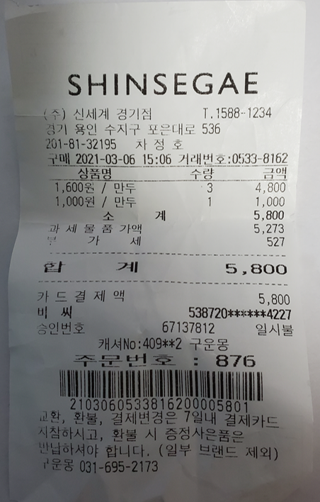
3. 이해하기 4. 실습하기
영수증 출력
실습은 아니고….
역시 ..다이소, 이마트는 세금을 올림처리 받음..ㅋㅋ 당연히 낙전에 대한 처리함
하지만 럭셔리 신세계는 세금의 낙전 정도는 신세계가 부담,
과세가액 : 5272원/ 세금 528이어야 하는데.
고객에게 의도적으로 배풀었을까? 아님 프로그래머의 실수인가?
Notes:
타입을 변환하는 경우에는 형변환을 명시해주는 것이 원칙이지만…
크기가 작은 타입에서 큰타입으로 변환하는 경우에는 형변환을 생략할 수 있습니다.
형변환을 생략했다고 해서 형변환이 안되는 것은 아니고…
실행시에 컴퓨터에 의해서 자동적으로 형변환이 됩니다.
반대로 큰 타입에서 작은 타입으로 형변환하는 경우에는 반드시 명시적으로 형변환을 해줘야합니다.
그렇지 않으면 컴파일 시에 에러가 발생합니다.
큰타입에서 작은 타입으로 변환하는 경우에는 값손실이 발생할 수 있지만,
작은 타입에서 큰 타입으로 변환하는 경우에는 값손실이 발생하지 않기 때문에
형변환을 자동적으로 수행하도록 허용하는 것입니다.
형변환 과정을 그림으로 보면…
Byte를 int로 변환하는 경우에는 1바이트를 4바이트에 저장하는 것이기 때문에
나머지 빈자리 3바이트를 0으로 채우기만 하면 되므로 원래의 값이 손실없이 보존됩니다.
그러나 int를 byte로 변환하는 경우에는 4바이트의 값을 1바이트에 저장하는 것이기 때문에
원래의 4바이트 중에서 앞의 3바이트를 잃게 되므로 값손실이 발생할 수 있습니다.
아래 그림에서 화살표 방향으로의 변환은 형변환을 생략할 수 있다는 것을 의미합니다.
Short과 char는 같은 2바이트이지만 표현할 수 있는 값의 범위가 서로 다르기 때문에 자동형변환이 되지 않습니다.
Long이 8바이트인데도 4바이트인 float로 자동형변환이 되는 이유는
Float가 4바이트이지만, long과는 표현방식이 달라서 더 큰 범위를 표현할 수 있기 때문입니다.
형변환을 할 때는 형변환을 명시적으로 해주면 제일 확실하겠지만,
자동형변환되는 경우에는 생략하는 것이 보다 깔끔한 코딩이 될 것입니다.

Slide 12
6. 정리하기
다음 제시된 내용을 자필로 작성하여 제출 하시오 (상단 학번, 이름 기입)
지금까지 설명한 것은 별이 두 개(★★)나 세 개(★★★) 다.
전부 설명을 달아서 프로그램 구현 실습을 한다
세 개(★★★) 는 해당 소스부분(클래스선언부, 메인부분 생략)을 필기하시오
1.스스로 실습
1) 구구단 인쇄 (몸풀기)
2) 달력
3) 영수증 (단순)
4) 영수증 (항목3개)
5) 영수증 (이마트)
이번 강의까지 스스로
실습(구현)이 가능하다면
드디어 개발자로서 아주 기초적인 소양을 갖추었다고 판단합니다.
남은 부분도 열심히 하여 마지막 좋은 결과 얻도록 합시다.
11

Slide 13
7. 차시 예고
차시 준비
능력에 따라 다음과정을 진행 함
다음 용어를 인터넷에서 찾아서 감을 잡아본다
변수와 메서드
클래스, 객체, 인스턴스
메서드 오버로딩
생성자(constructor),(소멸자), (이벤트)
Inheritance
Overriding
Package와 Import
modifier
12

